Slide 1
Predicting Employee’s Performance with Apriori Algorithm
Kelompok 01
12S17007 – Ernike N. Manurung
12S17021 – Inggrit S. Purba
12S17024 – Yohana V. Aritonang

Slide 2


Overview
Business Understanding
Data Understanding
Data Preparation
Modelling
Evaluation
Deployment
1
2
3
4
5
6

Slide 3


Business Understanding

Slide 4

Business Understanding
1
Determine Bussiness Objective
Objektif yang dicapai dari proyek ini adalah:
Menemukan faktor-faktor apa saja yang berpengaruh terhadap kinerja karwayan
Meningkatkan kinerja karyawan dengan mengevaluasi faktor yang berpengaruh terhadap kinerja

Slide 5
Business Understanding
2
Situation Assesment
Hardware: Laptop Lenovo Ideapad 310 dengan i5-7200 microprocessor dan 8GB RAM
Dataset: Data employee yang diperoleh dari Kaggle
3 orang mahasiswa yang terlibat dalam setiap proses dalam proyek ini, baik itu dalam proses business understanding, data understanding, data preparation, modeling, evaluation, dan deployment.
Asumsi dalam pengerjaan proyek ini adalah bahwa team management hanya perlu memahami hasil yang akan diperoleh dengan kata lain tidak perlu memahami model yang digunakan untuk pengklasifikasian

Slide 6
Business Understanding
3
Determine Data Mining Goal
Menemukan faktor apa saja yang mempengaruhi kinerja karwayan serta melakukan evaluasi terhadap hubungan beberapa faktor yang berpengaruh terhadap kinerja karyawan.
menentukan karyawan yang berhak mendapatkan penghargaan, memberikan motivasi kepada karyawan, mengembangkan kualitas kerja dan potensi diri karyawan serta mengambil keputusan untuk menghentikan hubungan kerja terhadap karyawan

Slide 7
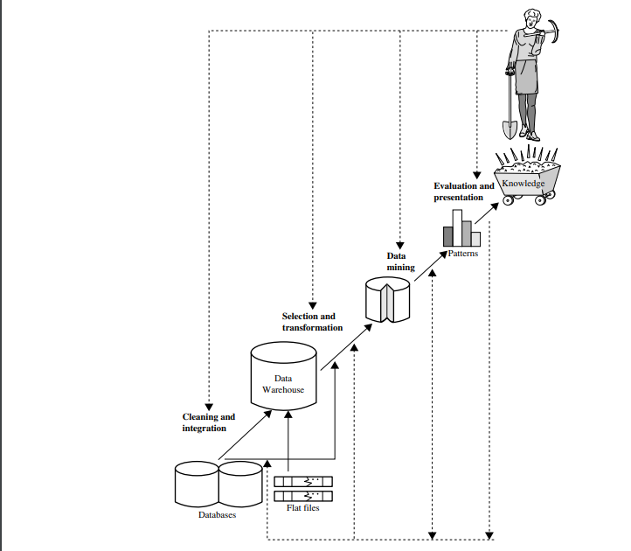
Business Understanding
3
Determine Data Mining Goal (Con’t)
Data Mining sebagai Tahapan dalam Proses Knowledge Discovery

Slide 8
Business Understanding
3
Determine Data Mining Goal (Con’t)
Dalam menemukan faktor apa saja yang berpengaruh terhadap kinerja karwayan serta melakukan evaluasi terhadap hubungan beberapa faktor yang berpengaruh terhadap kinerja karyawan diperlukan digunakan data mining task dengan teknik asosiasi. Penerapan data mining dengan association rules bertujuan menemukan informasi item-item yang saling berhubungan dalam bentuk aturan/rule
Dengan menerapkan Association rules mining pada dataset karyawan pada penelitian ini, akan mudah untuk mengidentifikasi atribut-atribut yang berhubungan dengan kinerja karyawan dan memprediksi atribut apa saja yang mempengaruhi kinerja karyawan.
Proyek ini akan dilakukan dengan menerapkan Association Rule Mining dengan algoritma Apriori yang diharapkan menghasilkan prediksi yang akurat terhadap penelitian “Predicting Employee’s Performance with Apriori Algorithm” ini. Hasil keluaran dari implementasi teknik Association Rule Mining menggunakan algoritma apriori ini diharapkan dapat memenuhi minimum support 10 % dan minimum confidence 60%.

Slide 9
Business Understanding
4
Produce Project Plan
Tahapan | Waktu | Sumber daya yang dibutuhkan | Kegiatan | Ketergantungan
Bussiness Understanding | 3 hari | Semua analysts | Menentukan tujuan utama bisnis, melakukan penilaian terhadap situasi, menentukan tujuan data mining, dan membuat project plan. | Perkembangan penerapan konsep data mining
Data understanding | 4 hari | Semua analysts | Mengumpulkan data yang akan digunakan, mendeskripsikan data, melakukan eksplorasi data, dan memverifikasi kualitas data. | Masalah data dan teknologi
Data preparation | 2 minggu | Data mining consultant, beberapa database analyst time | Memilih data yang akan digunakan, membersihkan data dari noise atau outlier, membangun data, menggabungkan data, dan membuat format data. | Masalah data dan teknologi
Modelling | 1 minggu | Data mining consultant, beberapa database analyst time | Memilih teknik pemodelan, membuat Test Design, membangun model, dan menilai model | Ketidakmampuan menemukan model yang tepat
Evaluation | 3 hari | Semua analysts | Mengevaluasi hasil, meninjau proses, dan menentukan tahapan selanjutnya | Ketidakmampuan untuk menerapkan hasil, terjadi kesalahan pada proses pengerjaan proyek, perkembangan penerapan konsep data mining
Deployment | 1 minggu | Data mining consultant, beberapa database analyst time | Membuat plan deployment, Monitoring and Maintenance Plan dan meninjau proyek | Ketidakmampuan untuk menerapkan hasil, perkembangan penerapan konsep data mining

Slide 10
Data Understanding

Slide 11
Data Understanding
1
Collect Initial Data
Dataset yang akan digunakan untuk memprediksi kinerja dari employee adalah data employee yang dapat diakses pada link https://www.kaggle.com/shivan118/hranalysis?select=train.csv.

Slide 12
Data Understanding
2
Describe Data
No. | Nama atribut (variabel) | Tipe atribut | Deskripsi
1. | department | Nominal | Nama departemen karyawan
2. | region | Nominal | Asal wilayah kerja
3. | education | Nominal | Tingkat pendidikan
4. | gender | Binary | Jenis kelamin karyawan
5. | recruitment_channel | Nominal | Kanal rekrutmen untuk karyawan
6. | no_of_trainings | Numerik | Total jumlah pelatihan yang diselesaikan pada tahun sebelumnya (seperti soft kill, technical skills, dll)
7. | age | Nominal | Usia karyawan
8. | rating | Ordinal | Peringkat karyawan
9. | length_of_service | Numerik | Lama bekerja dalam beberapa tahun
10. | KPIs_met >8No% | Binary | Jika persen KPI (Key Performance Indicators) lebih dari 80% => Yes, jika tidak => No
11. | awards_won? | Binary | Jika karyawan memenangkan penghargaan pada tahun sebelumnya => Yes, jika tidak => No
12. | avg_training_score | Numerik | Skor rata-rata dalam evaluasi pelatihan
13. | is_promoted | Binary | Jika karyawan direkomendasikan untuk promosi => Yes, jika tidak => No

Slide 13
Data Understanding
3
Explore Data
Education berpengaruh terhadap kinerja karyawan. Karyawan dengan education ‘Master’s & above’ akan memiliki kinerja yang lebih baik.
No_of_trainings berpengaruh terhadap kinerja karyawan. Karyawan dengan jumlah training (no_of_trainings) yang lebih banyak akan memiliki kinerja yang lebih baik.
KPIs_met>80% berpengaruh terhadap kinerja karyawan. Karyawan dengan KPIs lebih dari 80% akan memiliki kinerja yang lebih baik.
Awards_won berpengaruh terhadap kinerja karyawan, karyawan yang memenangkan hadiah akan memiliki kinerja yang lebih baik.
Rata-rata nilai karyawan selama pelatihan berpengaruh terhadap kinerja karyawan. Karyawan dengan avg_training_score yang tinggi akan memiliki kinerja yang lebih baik juga.
Beberapa atribut yang relevan yang selanjutnya akan digunakan untuk menentukan kinerja dari karyawannya, yaitu variabel education, no_of_trainings, KPIs_met >80%, awards_won, dan avg_training_score.

Slide 14
Data Understanding
4
Verify Data Quality
Terdapat atribut yang memiliki nilai null atau kosong, seperti pada atribut “education” dan “rating”, terdapat cell yang memiliki nilai null atau kosong.
Format tipe data pada atribut “rating” dalam bentuk integer dan “is_promoted” yang dibuat dalam binary yang disajikan dalam angka akan menyebabakan kesulitan dalam memahami data untuk menemukan asosiasi.

Slide 15
Data Preparation

Slide 16
Data Preparation
1
Package
Pandas, untuk memuat sebuah file ke dalam tabel virtual seperti spreadsheet, mengumpulkan data, dan mengolahnya.
Numpy, untuk operasi verktor dan matriks serta analisis data.
Mlxtend, library untuk machine learning dalam menganalisis data.
Matplotlib, untuk menyajikan data ke dalam visual yang lebih menarik dan rapi.
Seaborn, untuk menyajikan data ke dalam visualisasi data secara statistik (dibangun di atas matpotlib.
Apriori, untuk memuat algoritma apriori.
Association_rules, untuk membangun sebuah variabel yang memiliki association rules (aturan asosiasi).
Image, untuk menampilkan gambar.

Slide 17
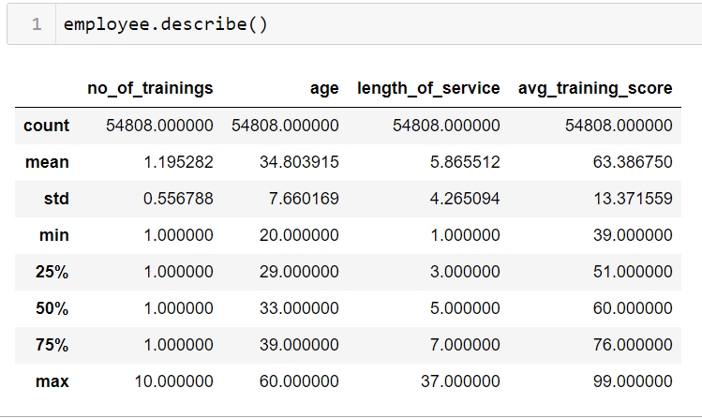
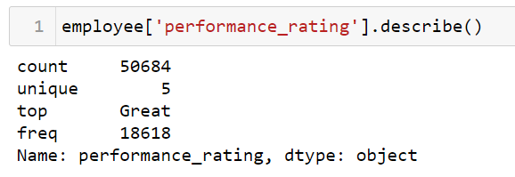
Data Preparation
2
Dataset Preparation
Fungsi .describe()
Fungsi .describe() pada Atribut bertipe data Numerik
Fungsi .describe() pada Atribut performance_rating

Slide 18
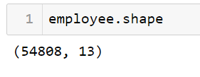
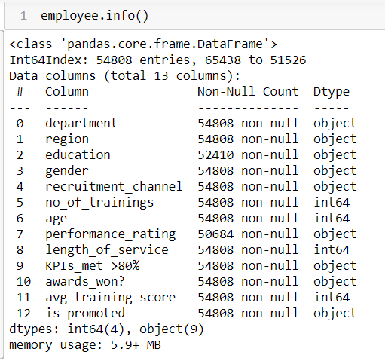
Data Preparation
2
Dataset Preparation (Con’t)
2. Fungsi .shape()
3. Fungsi .info()

Slide 19
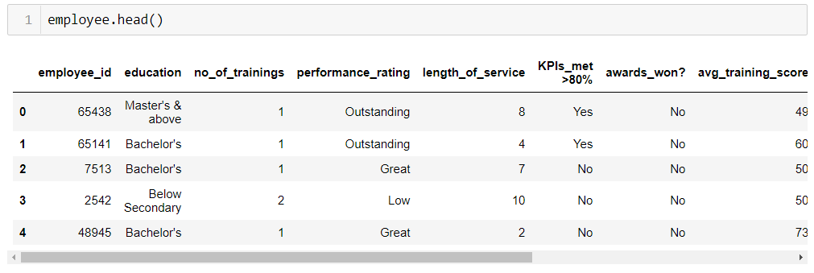
Data Preparation
2
Dataset Preparation (Con’t)
4. Fungsi .head()

Slide 20
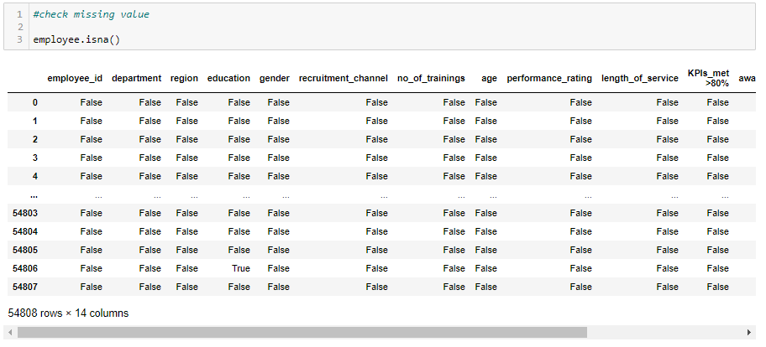
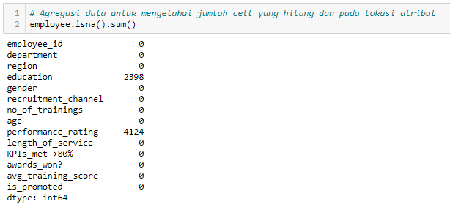
Data Preparation
3
Clean Data
Fungsi .isna()
Fungsi .isna().sum()

Slide 21
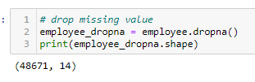
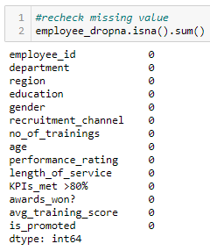
Data Preparation
3
Clean Data (Con’t)
Fungsi .dropna()
Pengecekkan Kembali Missing Value setelah Fungsi .dropna() dijalankan

Slide 22
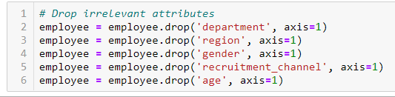
Data Preparation
4
Select Data (Data Reduction)
Penghapusan Atribut yang Tidak Relevan

Slide 23
Modelling

Slide 24
Modelling
1
Select Modelling Technique
Melibatkan penerapan association rule untuk mendapatkan keterkaitan antar variabel dalam menentukan kinerja karyawan dalam suatu perusahaan
Algoritma Apriori akan menggenerate association rule dengan menemukan frequent item set yang memenuhi minimum support (persentase kombinasi item dalam dataset) dan minimum confidence (keterkaitan antar item) yang diinisialisasi oleh penambang data untuk menentukan faktor-faktor yang berpengaruh dalam menentukan kinerja karyawan.
Dalam teknik pemodelan dengan association rule memerlukan asumsi spesifik terhadap data, yaitu semua atribut memiliki distribusi yang sama, tidak ada missing value.

Slide 25
Modelling
2
Generate Test Design
Terdapat 2 cara untuk menghasilkan test design yang komprehensif:
Menggambarkan kriteria “goodness” dari sebuah model
Mendefinisikan data dengan kriteria yang akan diuji.
“goodness” algoritma apriori dapat diukur dengan menggunakan interestingness measure (ukuran ketertarikan) yang didapatkan dari hasil pengolahan data dengan perhitungan tertentu. Beberapa ukuran tersebut adalah:
Support
Confidence
Lift
Conviction
Liverge
Test design yang dibuat untuk model yang dibangun.
Melakukan pengukuran terhadap ukuran ketertarikan dari association rule yang telah ditemukan.
Menentukan keakuratan rule yang dihasilkan berdasarkan ukuran ketertarikan yang diperoleh dengan menyesuaikan terhadap nilai parameter yang dinyatakan berhasil. (Misalnya, minimum confidence = 0.5, lift 1 yang menandakan bahwa antecedents dan consequents berkolerasi positif, dan lain-lain).

Slide 26
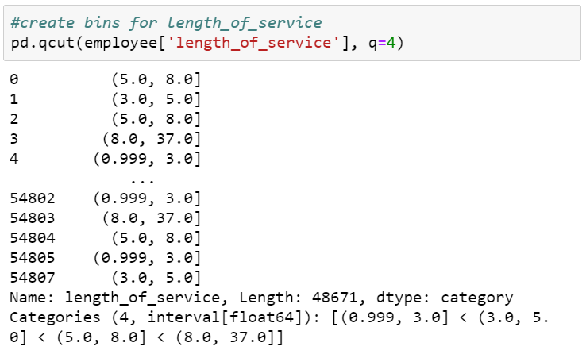
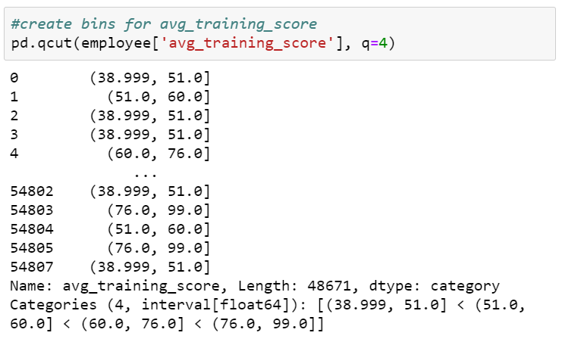
Modelling
3
Build Model
Pembuatan Bin untuk Atribut length_of_service
Pembuatan Bin untuk Atribut avg_training_score

Slide 27
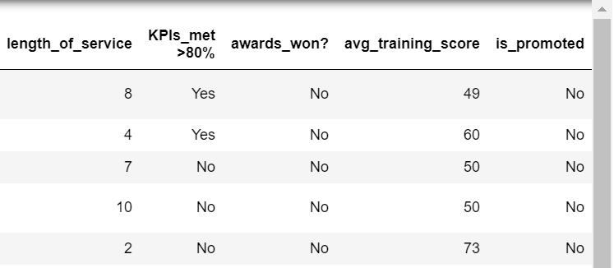
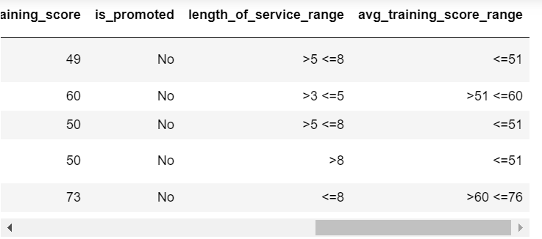
Modelling
3
Build Model (Con’t)
Nilai Atribut length_of_service dan avg_training_score Sebelum Dibuat ke Dalam Bin
Nilai Atribut length_of_service dan avg_training_score Setelah Dibuat ke Dalam Bin

Slide 28
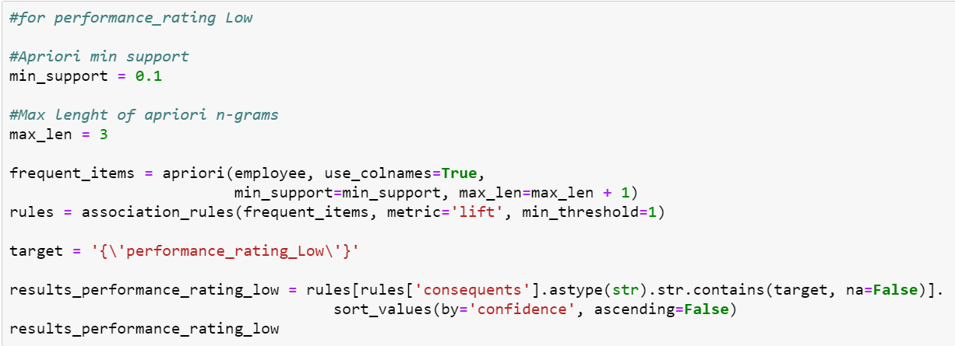
Modelling
Build Model (Con’t)
3
Berikut adalah penerapan algoritma apriori dengan targetnya adalah performance_rating_Low.
Model tersebut menghasilkan 4 association rule yang memenuhi minimum support dan minimum confidence, yaitu:
Antecedents | Consequents
KPIs_met > 80%_No, awards_won?_No, education_Below Secondary | Performance_rating_Low
KPIs_met > 80%_No, education_Below Secondary | Performance_rating_Low
awards_won?_No, education_Below Secondary | Performance_rating_Low
education_Below Secondary | Performance_rating_Low

Slide 29
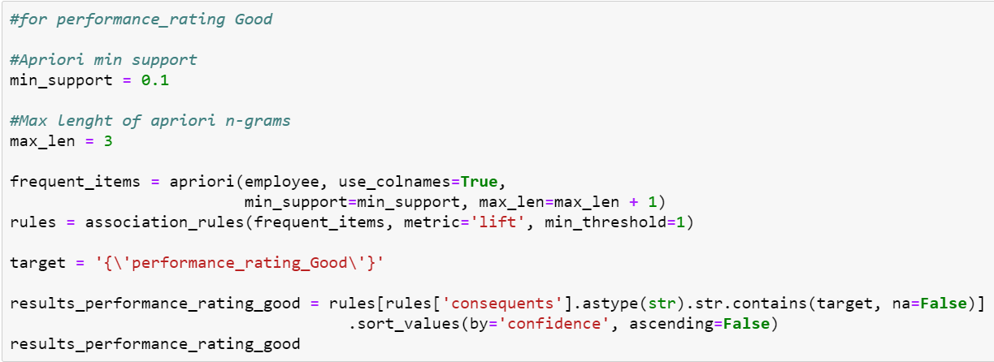
Modelling
3
Build Model (Con’t)
Berikut adalah penerapan algoritma apriori dengan targetnya adalah performance_rating_Good.
Model tersebut tidak menghasilkan rule yang memenuhi minimum support dan minimum confidence. Oleh karena itu, berikut ditampilakn rule yang dihasilkan ketika minimum support diubah menjadi 0.01.

Slide 30
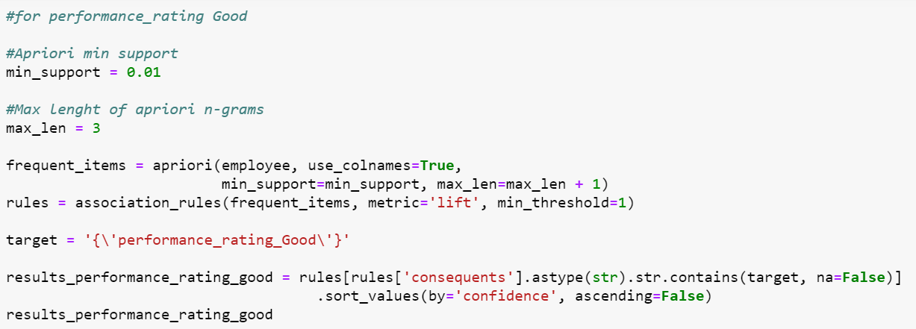
3
Build Model (Con’t)
Modelling
Model tersebut menghasilkan beberapa association rule diantaranya:
Antecedents | Consequents
KPIs_met > 80%_No, awards_won?_No, education_Master’s & above | performance_rating_Good
KPIs_met > 80%_No, education_Master’s & above | performance_rating_Good
KPIs_met > 80%_No, no_of_trainings_1, education_Master’s & Above | performance_rating_Good
Namun, semua rule tersebut tidak memenuhi minimum support dan minimum confidence yang telah didefinisikan.

Slide 31
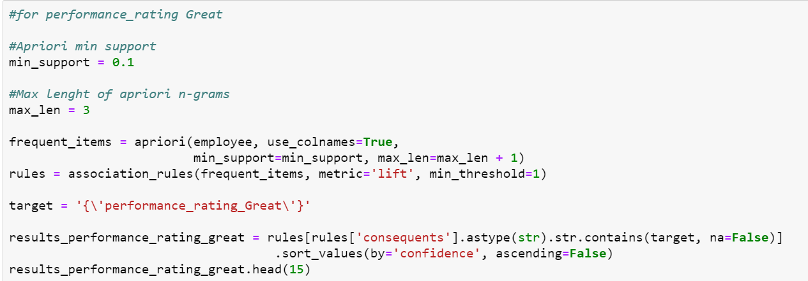
Modelling
3
Build Model (Con’t)
Berikut adalah penerapan algoritma apriori dengan targetnya adalah performance_rating_Great.
Model tersebut menghasilkan 10 association rule yang memenuhi minimum support dan minimum confidence

Slide 32
Modelling
3
Build Model (Con’t)
Antecedents | Consequents
Education_Bachelor’s, KPIs_met > 80%_No, avg_training_score > 60 <=76 | performance_rating_Great
Awards_won?_No, education_Bachelor’s, KPIs_met > 80%_No | performance_rating_Great
Education_Bachelor’s, KPIs_met > 80%_No | performance_rating_Great
No_of_trainings_1, education_Bachelor’s, KPIs_met > 80%_No | performance_rating_Great
Awards_won?_No, KPIs_met > 80%_No, avg_training_score > 60 <=76 | performance_rating_Great
KPIs_met > 80%_No, avg_training_score > 60 <=76 | performance_rating_Great
Awards_won?_No, KPIs_met > 80%_No | performance_rating_Great
KPIs_met > 80%_No | performance_rating_Great
No_of_trainings_1, Awards_won?_No, KPIs_met > 80%_No | performance_rating_Great
No_of_trainings_1, KPIs_met > 80%_No | performance_rating_Great

Slide 33
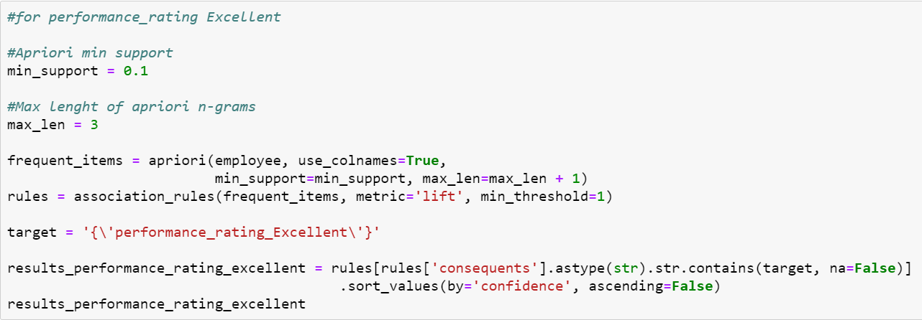
Modelling
3
Build Model (Con’t)
Berikut adalah penerapan algoritma apriori dengan targetnya adalah performance_rating_Excellent.
Model tersebut menghasilkan 7 association rule yang memenuhi minimum support dan minimum confidence, yaitu:
Antecedents | Consequents
Awards_won?_Yes, KPIs_met>80%_Yes, no_of_trainings_1 | performance_rating_Excellent
Education_Bachelor’s, awards_won?_Yes, KPIs_met > 80%_Yes | performance_rating_Excellent
Awards_won?_Yes, KPIs_met > 80%_Yes | performance_rating_Excellent
Education_Bachelor’s, awards_won?_Yes, no_of_trainings_1 | performance_rating_Excellent
awards_won?_Yes, no_of_trainings_1 | performance_rating_Excellent
Education_Bachelor’s, awards_won?_Yes | performance_rating_Excellent
Awards_won?_Yes | performance_rating_Excellent

Slide 34
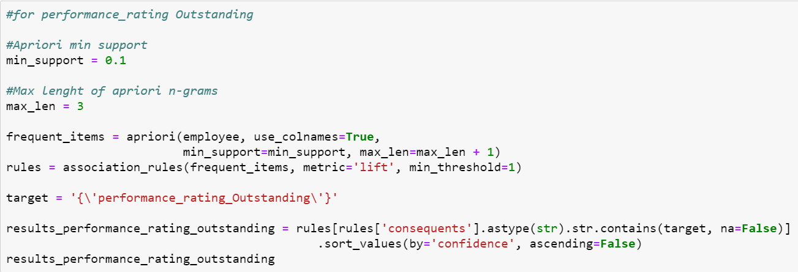
Modelling
3
Build Model (Con’t)
Berikut adalah penerapan algoritma apriori dengan targetnya adalah performance_rating_Outstanding.
Model tersebut menghasilkan 3 association rule yang memenuhi minimum support dan minimum confidence, yaitu:
Antecedents | Consequents
KPIs_met>80%_Yes, awards_won?_No, education Bachelor’s | performance_rating_outstanding
No_of_trainigs_1, KPIs_met>80%_Yes, awards_won?_No | performance_rating_outstanding
KPIs_met>80%_Yes, awards_won?_No | performance_rating_outstanding

Slide 35
Modelling
4
Assess Model
Rangkuman jumlah rule yang diperoleh dari setiap kategori performance rating, serta rentang confidence dari rule yang dihasilkan
Performance rating | Jumlah rule | Range confidence
Low | 4 | 0.95 – 0.96
Great | 10 | 0.62 – 0.86
Excellent | 7 | 0.88 – 0.95
Outstanding | 3 | 0.70 – 0.74

Slide 36
Evaluation

Slide 37
Evaluation
1
Evaluate Results
Rules yang memenuhi Parameter
Performance rating | Jumlah rule | Rules | Support | Confidence
Low | 4 | KPIs_met > 80%_No, awards_won?_No, education_Below Secondary -> performance_rating_Low | 0.104128 | 0.966807
 |  | KPIs_met > 80%_No, education_Below Secondary -> performance_rating_Low | 0.104128 | 0.966622
 |  | awards_won?_No, education_Below Secondary -> performance_rating_Low | 0.117853 | 0.959037
 |  | education_Below Secondary => performance_rating_Low | 0.117894 | 0.956493
Great | 10 | Education_Bachelor’s, avg_training_score > 60 <=76 -> performance_rating_Great | 0.101806 | 0.867320
 |  | Awards_won?_No, education_Bachelor’s, KPIs_met > 80%_No -> performance_rating_Great | 0.354955 | 0.842937
 |  | Education_Bachelor’s, KPIs_met > 80%_No -> performance_rating_Great | 0.362865 | 0.835430
 |  | No_of_trainings_1, education_Bachelor’s, KPIs_met > 80%_No -> performance_rating_Great | 0.283310 | 0.825293
 |  | Awards_won?_No, KPIs_met > 80%_No, avg_training_score > 60 <=76 -> performance_rating_Great | 0.100902 | 0.701471
 |  | KPIs_met > 80%_No, avg_training_score > 60 <=76 -> performance_rating_Great | 0.102936 | 0.699037
 |  | Awards_won?_No, KPIs_met > 80%_No -> performance_rating_Great | 0.358098 | 0.632769
 |  | KPIs_met > 80%_No -> performance_rating_Great | 0.366009 | 0.631143
 |  | No_of_trainings_1, Awards_won?_No, KPIs_met > 80%_No -> performance_rating_Great | 0.279592 | 0.623220
 |  | No_of_trainings_1, KPIs_met > 80%_No -> performance_rating_Great | 0.285673 | 0.620382

Slide 38
Evaluation
1
Evaluate Results (Con’t)
Rules yang memenuhi Parameter
Performance rating | Jumlah rule | Rules | Support | Confidence
Excellent | 7 | Awards_won?_Yes, KPIs_met>80%_Yes, no_of_trainings_1 -> performance_rating_Excellent | 0.109655 | 0.957309
 |  | Education_Bachelor’s, awards_won?_Yes, KPIs_met > 80%_Yes -> performance_rating_Excellent | 0.109346 | 0.956506
 |  | Awards_won?_Yes, KPIs_met > 80%_Yes -> performance_rating_Excellent | 0.114442 | 0.955075
 |  | Education_Bachelor’s, awards_won?_Yes, no_of_trainings_1 -> performance_rating_Excellent | 0.108257 | 0.897768
 |  | awards_won?_Yes, no_of_trainings_1 -> performance_rating_Excellent | 0.113353 | 0.896782
 |  | Education_Bachelor’s, awards_won?_Yes -> performance_rating_Excellent | 0.112901 | 0.885006
 |  | Awards_won?_Yes -> performance_rating_Excellent | 0.118222 | 0.883464
Outstanding | 3 | KPIs_met>80%_Yes, awards_won?_No, education Bachelor’s -> performance_rating_Outstanding | 0.206283 | 0.740140
 |  | No_of_trainigs_1, KPIs_met>80%_Yes, awards_won?_No -> performance_rating_Outstanding | 0.201927 | 0.706745
 |  | KPIs_met>80%_Yes, awards_won?_No -> performance_rating_Outstanding | 0.210331 | 0.700493

Slide 39
Evaluation
2
Evaluate Process
Proses eksplorasi data akan membantu dalam memilih atribut yang berkaitan dengan memprediksi kinerja karyawan (performance rating).
Data Preparation, khususnya pada proses data cleaning dan data reduction, sehingga data yang diperoleh dapat menghasilkan model yang baik.
Sangat penting untuk tetap fokus pada masalah bisnis yang dihadapi, karena setelah data siap di analisis, maka akan dilakukan tahap pemodelan. Business understanding sangat penting dalam memutuskan bagaimana menerapkan hasil yang diperlukan dalam memprediksi kinerja karyawan (performance rating).

Slide 40
Evaluation
3
Determine Next Steps
Tahapan ini menentukan langkah apa yang akan diambil selanjutnya. Berdasarkan hasil evaluasi terhadap model yang digunakan dengan algoritma Apriori, dengan rules yang diperoleh yang memenuhi parameter yang telah ditentukan termasuk minimum support dan minimum confidence ketika men-generate association rules dalam memprediksi kinerja karyawan (performance rating), maka diputuskan pengerjaan proyek akan dilanjutkan ke tahap akhir yakni deployment.

Slide 41
Deployment

Slide 42
Deployment
1
Plan Deployment
Pada fase plan deployment ini, model yang telah terbentuk pada fase modelling akan digunakan sesuai dengan tujuan data mining yang dibutuhkan dan memerlukan dataset yang sesuai dengan tujuan penggunaannya. Data yang sudah diperbaharui akan digunakan untuk memprediksi kinerja karyawan menggunakan model yang sudah dirancang. Namun, jika dataset yang akan digunakan masih kotor atau terdapat record yang tidak memiliki nilai (missing value) serta terdapat beberapa variabel yang tidak dibutuhkan untuk memprediksi kinerja karyawan, maka dataset tersebut harus dibersihkan terlebih dahulu (data preprocessing) sesuai penjelasan pada bab 3. Sehingga proses pemodelan nantinya akan berjalan dengan baik dengan spesifik atribut atau parameter yang memiliki distribusi yang sesuai. Selanjutnya dataset tersebut akan diproses sesuai dengan jenis tipe datanya dan akan diproses menggunakan model yang telah dihasilkan. Dari penggunaan model tersebut, maka akan dihasilkan beberapa rule sesuai dengan kebutuhan objek (HR) yang dibutuhkan.

Slide 43
2
Plan Monitoring and Maintenance
Deployment
Dalam monitoring dan maintenance adalah untuk menentukan apakah prediksi yang digunakan dengan teknik association rules benar-benar berfungsi. Artinya apakah association rules yang di-generate menghasilkan rules yang dapat memenuhi parameter yang telah ditentukan termasuk minimum support dan minimum confidence. Apakah atribut yang digunakan tepat sehingga memenuhi parameter yang telah ditentukan termasuk minimum support dan minimum confidence. Dikarenakan proyek yang dilakukan di masa depan dapat menghasilkan model yang lebih kompleks, maka monitoring akan ditingkatkan. Alternatif yang memungkinkan adalah dengan mencoba pembuatan model untuk prediksi dengan tepat dan akurat yang sangat dibutuhkan dalam pengerjaan proyek data mining.

Slide 44
3
Produce Final Report
Deployment
Pada akhir proyek, tim proyek membuat laporan akhir dari penambangan data yang telah dilakukan. Report tersebut mencakup ringkasan dari proyek yang dilakukan, deliverables yang dihasilkan dari proyek, dan mengorganisir hasil yang diperoleh untuk disampaikan kepada audience. Dalam proyek ini, final report yang dimaksud mencakup dokumen pengerjaan proyek yang mengikuti metode CRISP-DM, file presentasi mencakup langkah-langkah pengerjaan yang dilakukan sesuai metode CRISP-DM, poster, dan video presentasi untuk menyampaikan tahapan dan hasil yang diperoleh.

Slide 45
Deployment
4
Review Project
Tim proyek terlibat dalam pengerjaan proyek dari awal hingga akhir sehingga mampu mendapatkan pemahaman lebih detail mengenai eksplorasi data pada dataset yang digunakan, tahapan pemrosesan data untuk mendapatkan data yang siap digunakan pada penerapan algoritma apriori, association rule dengan algoritma apriori dalam menentukan performance rating, serta melakukan evaluasi terhadap rule yang diperoleh
Tim proyek juga mendapatkan pemahaman dengan menerapkan secara langsung bagaimana penerapan metode CRISP-DM dalam melakukan data mining task
Proyek ini masih memiliki beberapa kekurangan dalam pengimplementasiannya, karena proyek ini masih hanya menemukan pattern atau pola-pola dengan association rule untuk menentukan kinerja karyawan (performance rating).
Oleh karena itu, kedepannya perlu dilakukan perbaikan agar association rule yang telah ditemukan dapat diintegrasikan dengan sistem. Selain itu, untuk data yang digunakan dalam pembangunan association rule juga sebaiknya diperbaharui kedepannya untuk mendapatkan hasil yang lebih akurat.

Slide 46
Thank you ☺

